Slide 1
Lineer Denklemler ve Matrisler
Yrd. Doç. Dr. Meriç Çetin
2017

Slide 2
Lineer Denklem Sistemleri
Lineer denklem sistemlerinin çözümü,
Sosyal bilimler,
Mühendisliğin tüm dallarında,
Fizik,
Kimya,
Biyoloji,
Ekonomi ve
Matematik
gibi pek çok çalışma alanlarında pratik problemler olarak karşımıza çıkar.

Slide 3
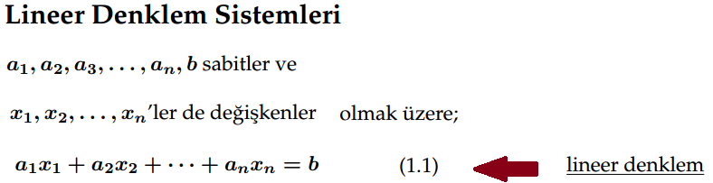


Slide 4
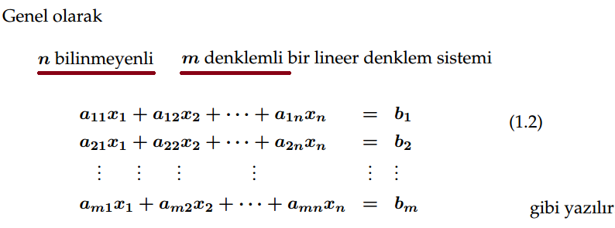
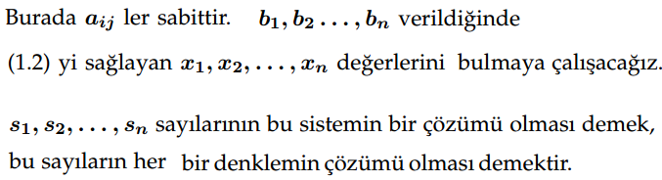

Slide 5
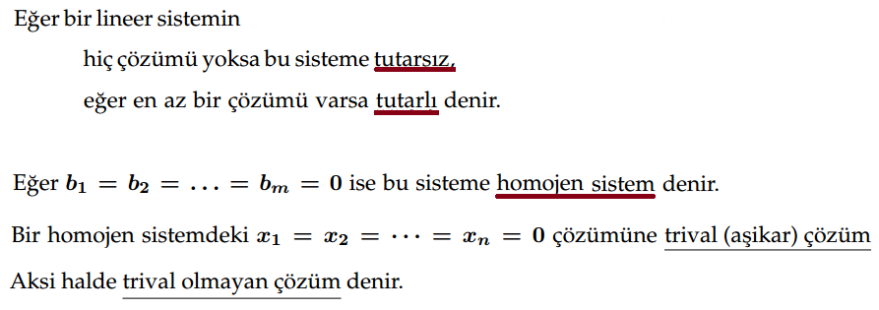

Slide 6
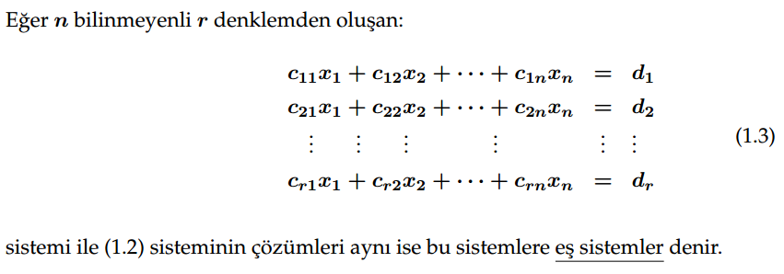

Slide 7
Örnek → Eş sistemler

Slide 8

Lineer denklem sistemini çözmek için yok etme metodunu kullanabiliriz.

Slide 9
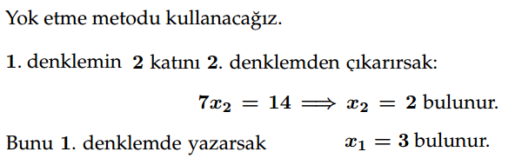
Lineer denklem sistemini çözmek için yok etme metodunu kullanabiliriz.

Slide 10
Örnekler → Yok etme metodu

Slide 11

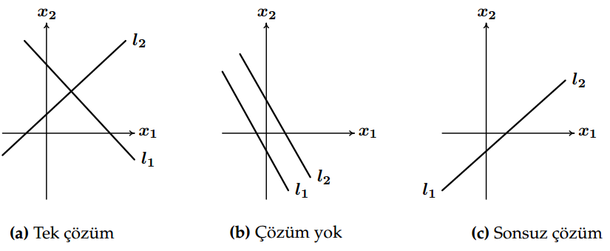

Slide 12
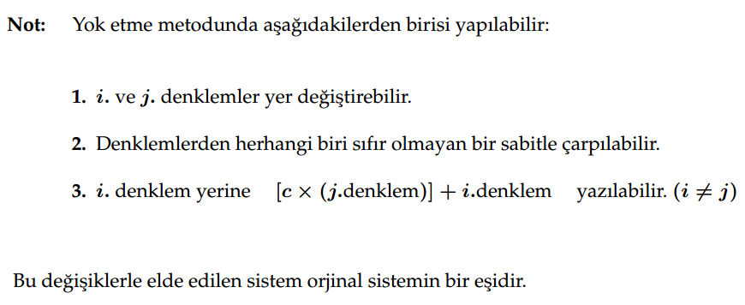

Slide 13
Anahtar Kelimeler
Lineer denklem
Bilinenler, bilinmeyenler
Tutarlı olmayan sistem
Tutarlı sistem
Homojen sistem
Aşikar çözüm
Aşikar olmayan çözüm
Denk/eş sistemler
Tek çözüm, sonsuz çözüm, çözüm yok
Yok etme metodu

Slide 14
Matrisler ve Matris İşlemleri

Slide 15
Yok etme metodunun adımları uygulandığında sadece x₁,x₂,…,x_{n} bilinmeyenlerinin katsayıları ve b₁,b₂,…,b_{n} sayıları değişir.
Bu nedenle lineer sistemi yazarken bilinmeyenleri her seferinde aynen yazmamızı gerektirmeyen bir yol bulmalıyız.
Matrisler bunu yapma imkanı sağlar. Lineer sistemi kısa formda yazarak çözüme daha kolay ulaşılabilir.
Matris:
m ve n pozitif tam sayılar olmak üzere, bir A mxn matrisi mn tane reel veya kompleks sayının sıralandığı m tane satır, n tane sütundan oluşan bir dikdörtgensel dizilimdir.

Slide 16
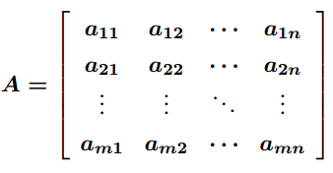
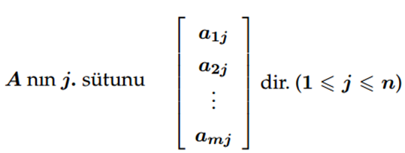
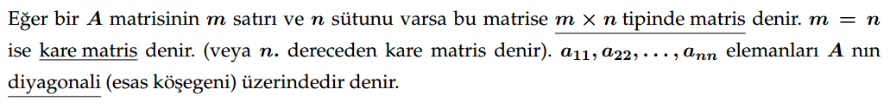

Slide 17
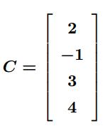
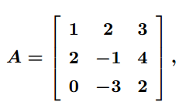


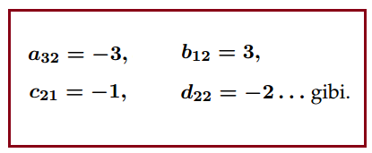

Örnek

Slide 18
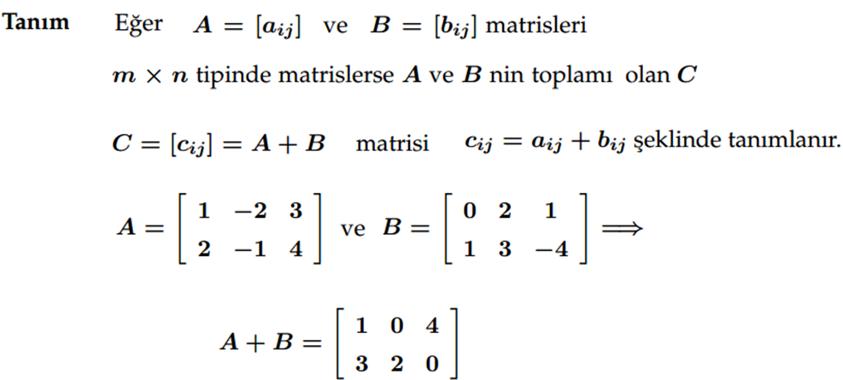
Matrislerde Toplama

Slide 19
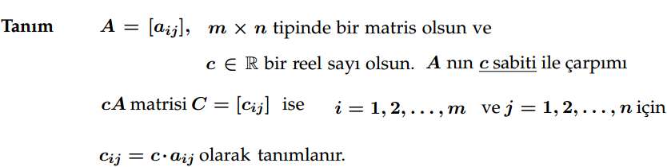

Skalar Çarpım

Slide 20
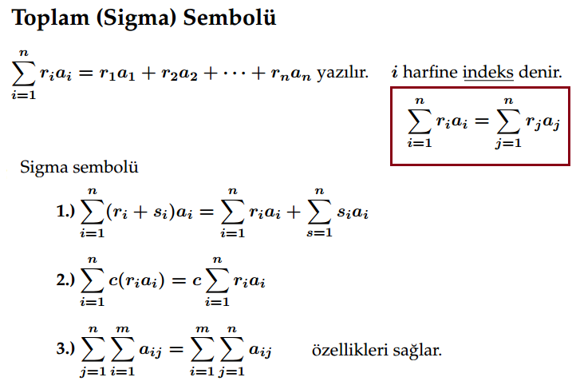

Slide 21
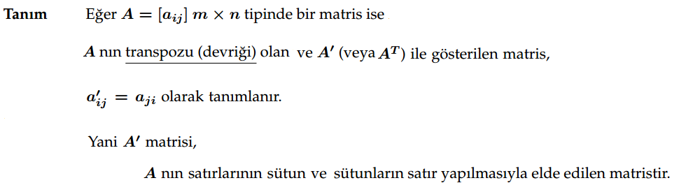
Matris Transpozu

Slide 22
Anahtar Kelimeler
Matris
Satır, sütun
Kare matris
Eşit matris
Bir matrisin mertebesi
Matris toplamı, farkı
Skalar çarpım
Transpoz
indeks

Slide 23

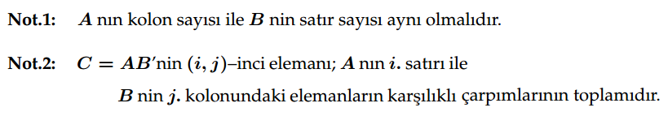
Matris Çarpımı

Slide 24
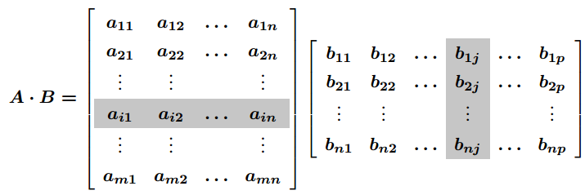

Slide 25
Örnek → Matris Çarpımı

Slide 26
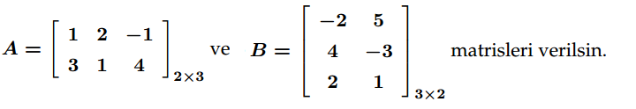
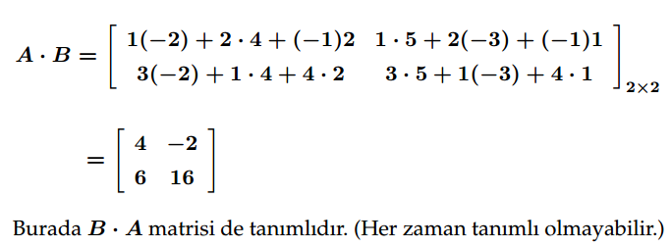
A_{2x3}, B_{3x4} ise ??

Slide 27
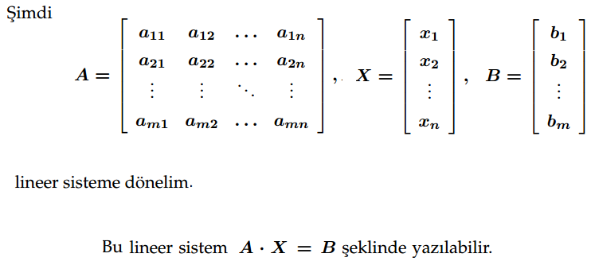
Lineer Sistemler

Slide 28
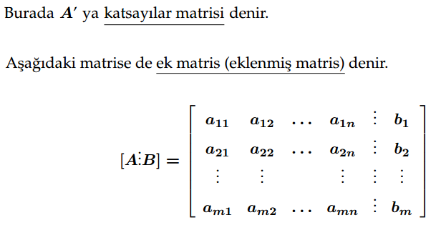

Slide 29
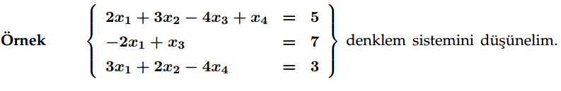
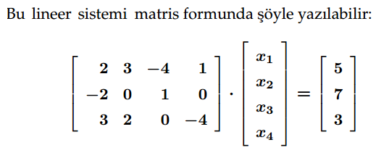
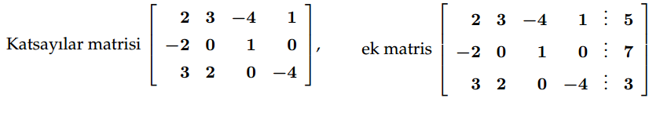

Slide 30
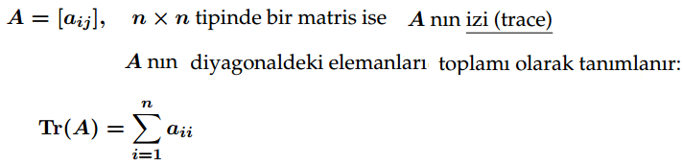
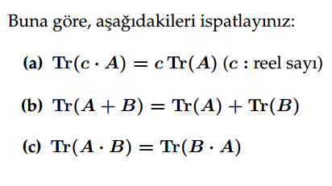

Matris İzi

Slide 31
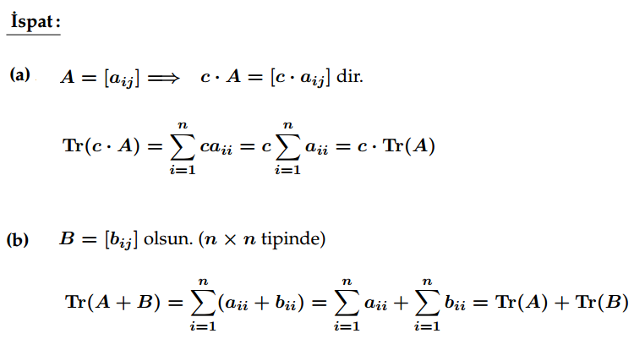

Slide 32
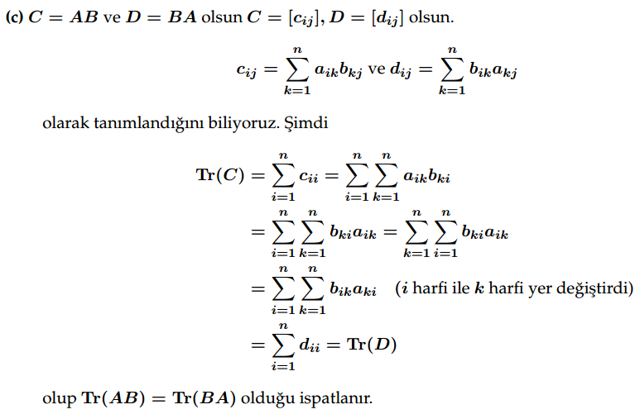

Slide 33
Anahtar Kelimeler
Matris, vektör çarpımı
İç Çarpım
Katsayılar matrisi
Ek matris
Bir matrisin izi

